Slide 1
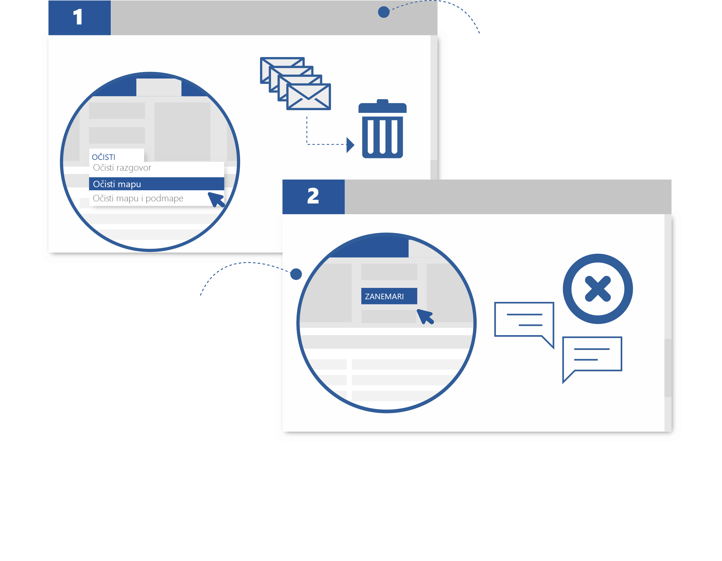
Organizirana
ulazna pošta
Čišćenje mapa
Skratite duge razgovore e-poštom jednim klikom. Čišćenjem se brišu poruke koje ste već pročitali ako se u sljedećoj poruci iz razgovora nalazi taj isti sadržaj. Na vrpci u grupi Brisanje odaberite Čišćenje.
Zanemarivanje razgovora
Da biste odmah zaustavili sve buduće poruke u nekom razgovoru koje bi se mogle nagomilati u ulaznoj pošti, odaberite jednu od poruka, a zatim u grupi Brisanje na vrpci odaberite Zanemari razgovor. Sve postojeće poruke i sve buduće poruke u razgovoru poslat će se u mapu Izbrisane stavke.

Slide 2
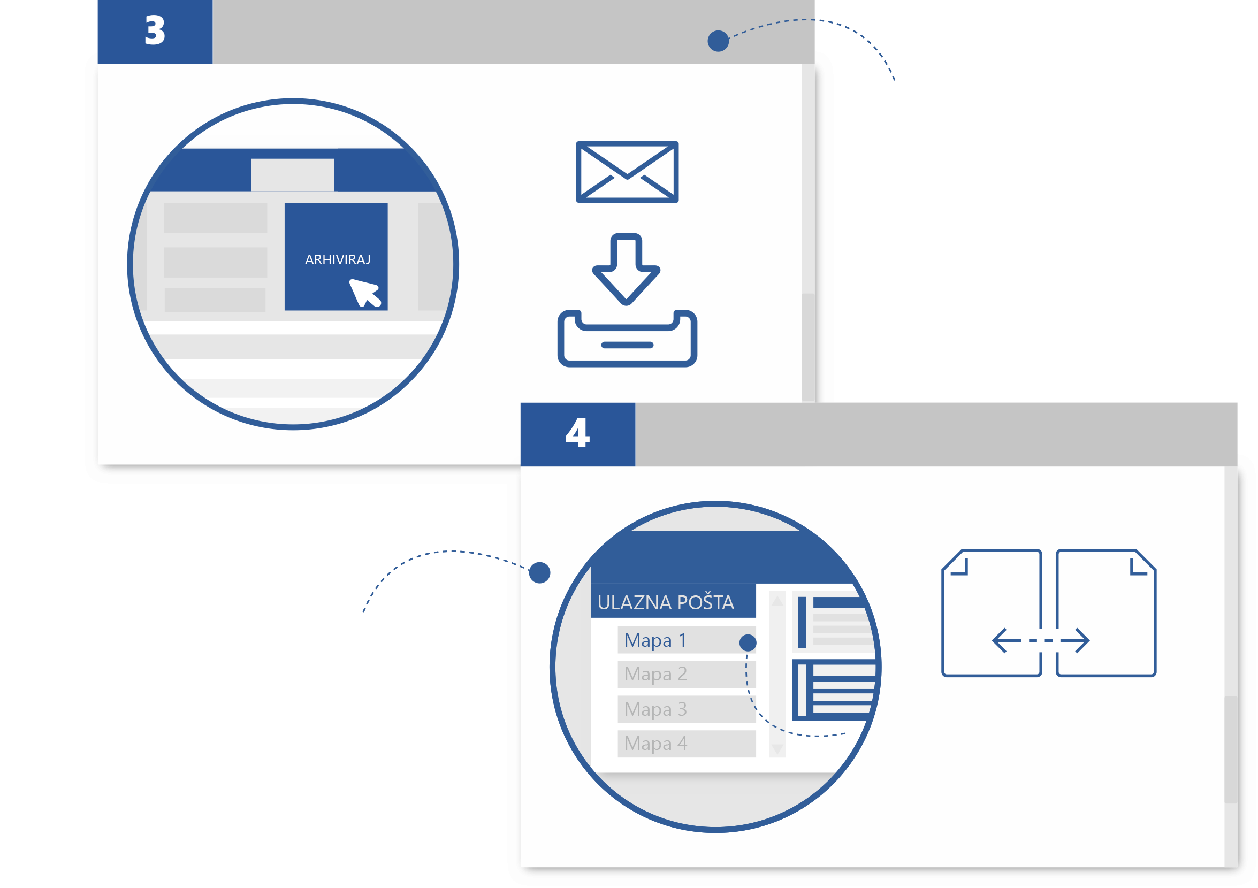
Arhiviranje
Odaberite gumb Arhiviraj da biste označenu poruku ili razgovor poslali u mapu Arhiva programa Outlook. Tako možete jednim klikom poruku spremiti za kasnije.
Premještanje
Stvorite više mapa da biste kategorizirali i pohranili poruke. Desnom tipkom miša kliknite mapu Ulazna pošta, a zatim odaberite Nova mapa. Da biste premjestili poruku, odaberite je na popisu poruka, a zatim je povucite i ispustite u odgovarajuću mapu.
Pogledajte dodatne savjete, videozapise, pomoć i obuku
Posjetite adresu aka.ms/officetips
Opisane značajke dostupne su u programima Outlook 2016 i Outlook za Office 365.

